Slide 1
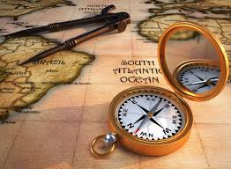
,, Z plecakiem przez świat ”
3b Gim

Slide 2
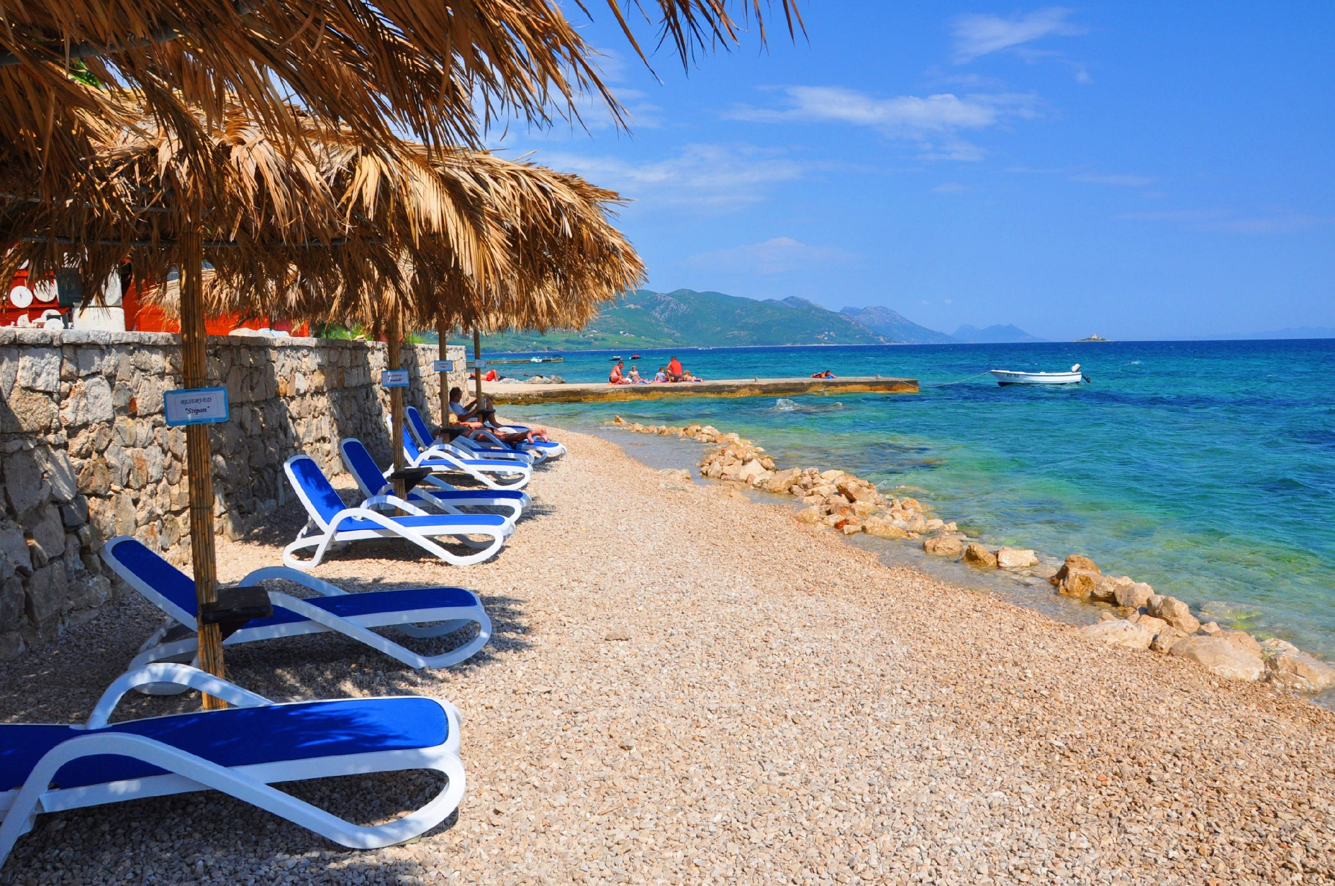
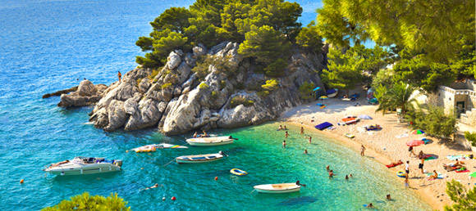
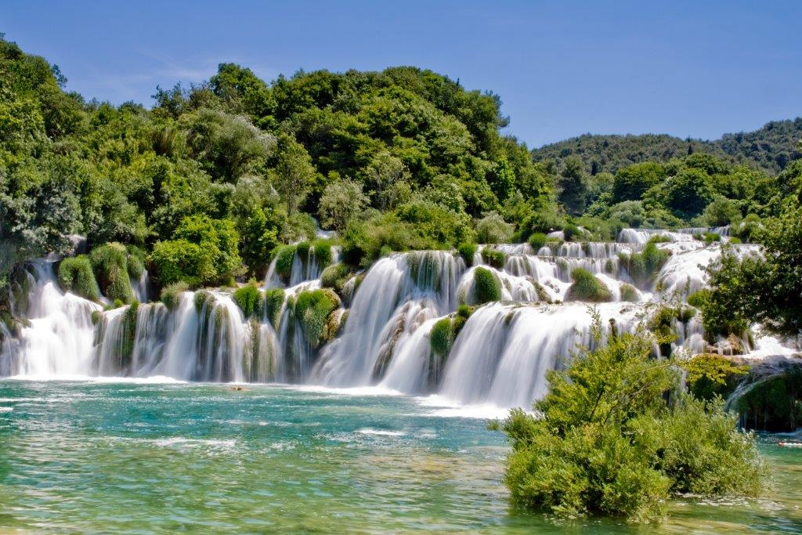
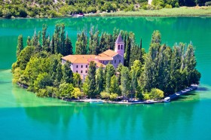
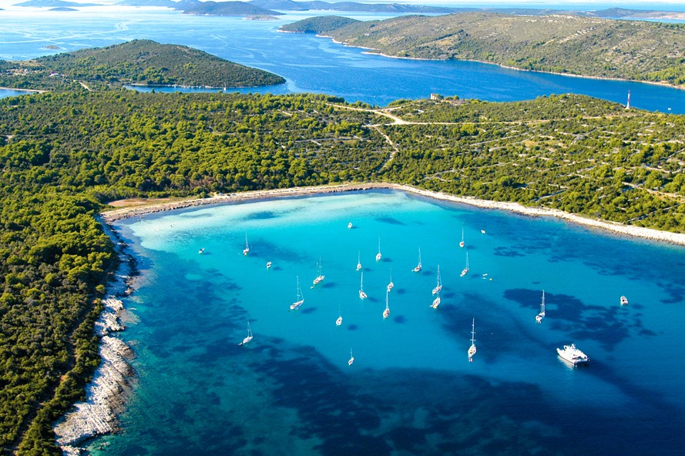
Chorwacja
Karol Połacin
Grzegorz Szulant

Slide 3
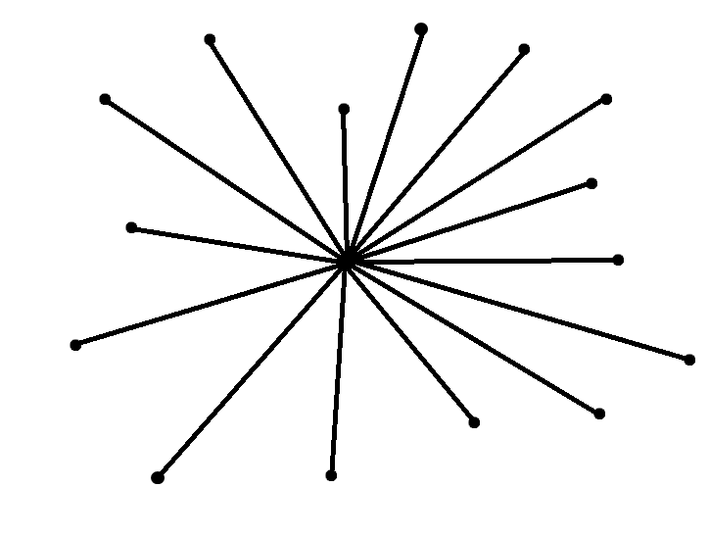
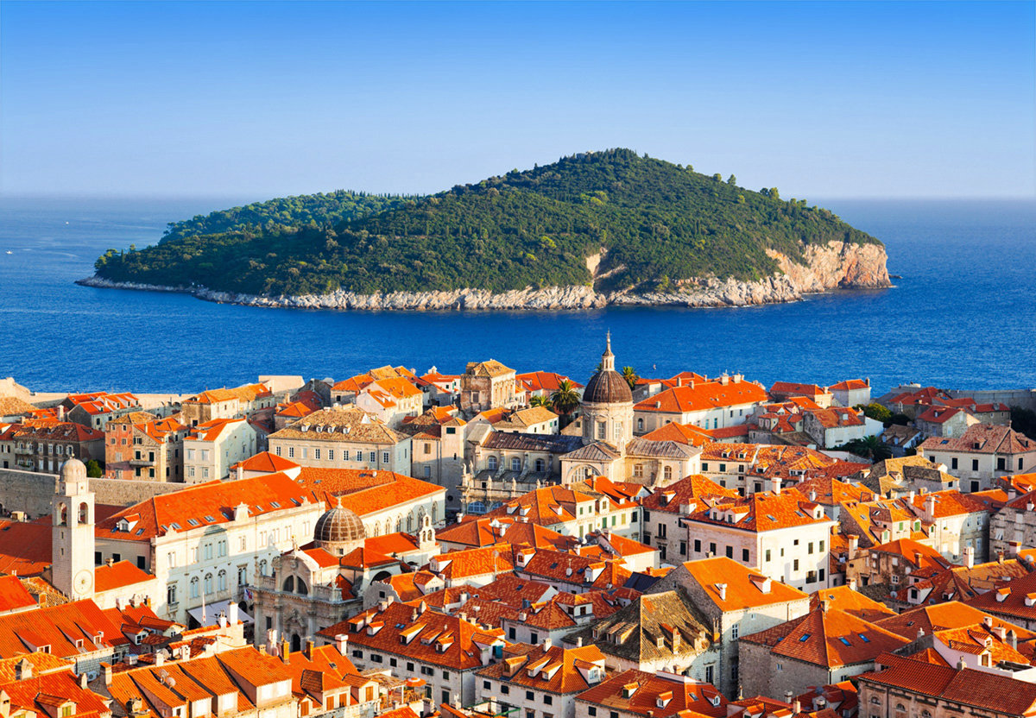
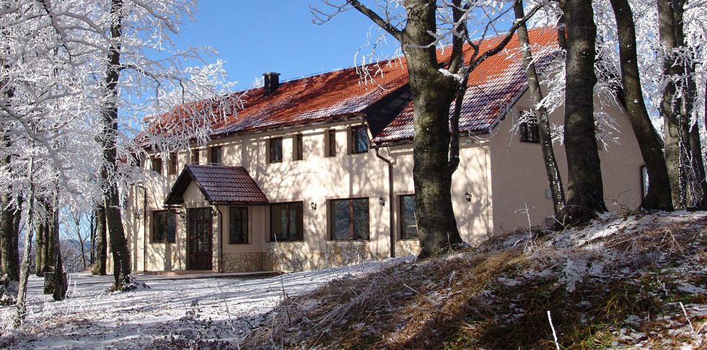
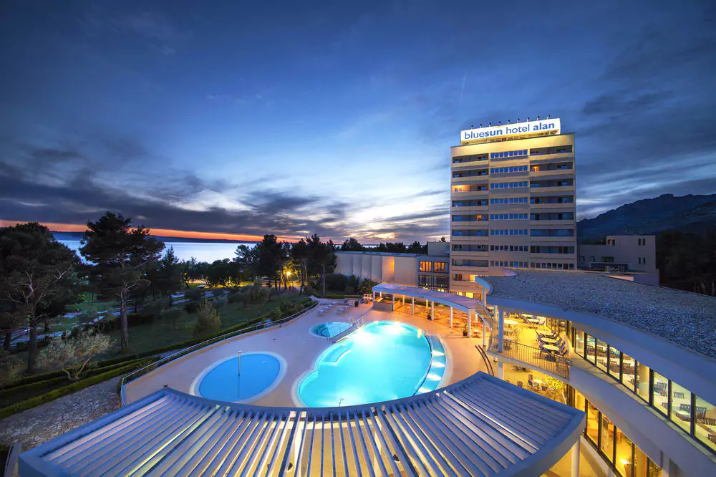
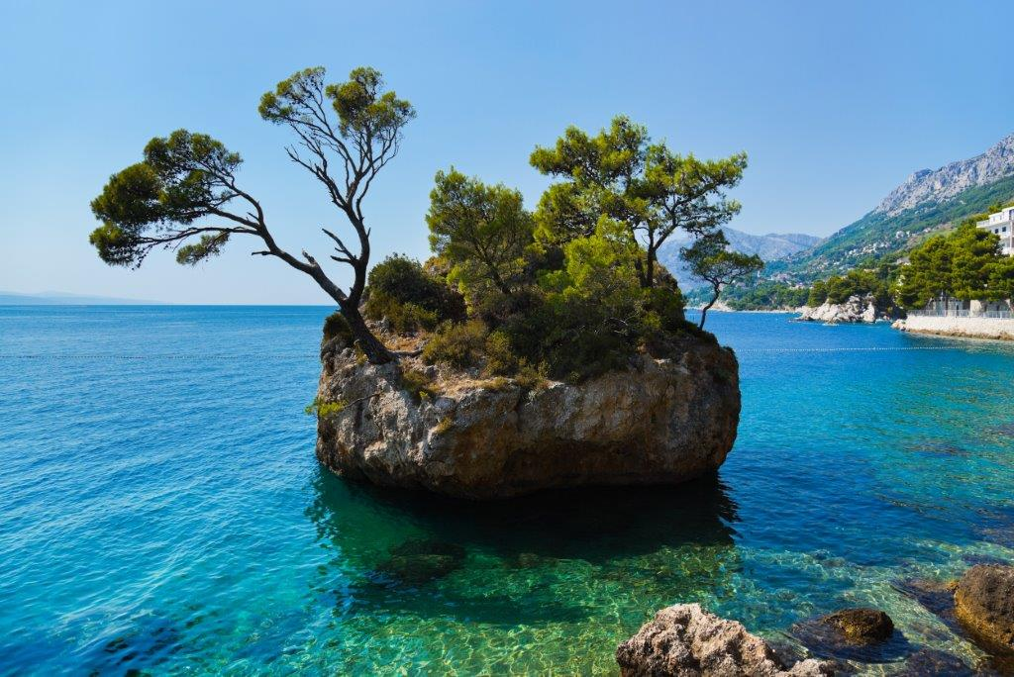
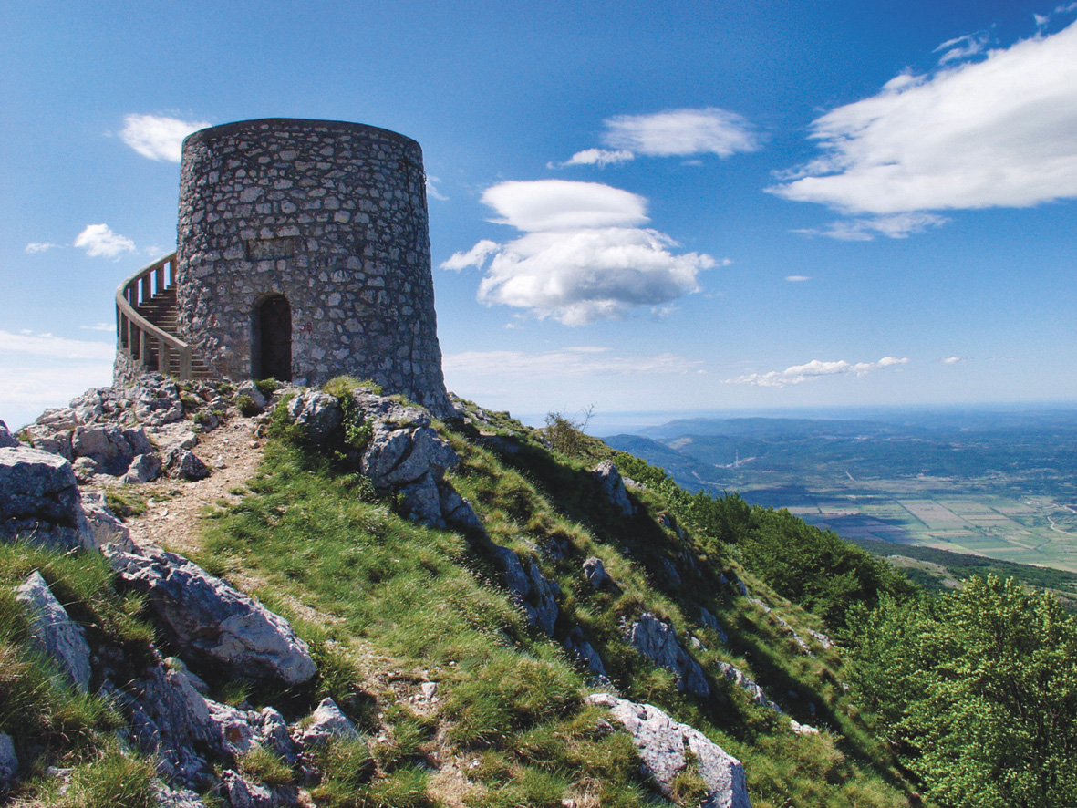
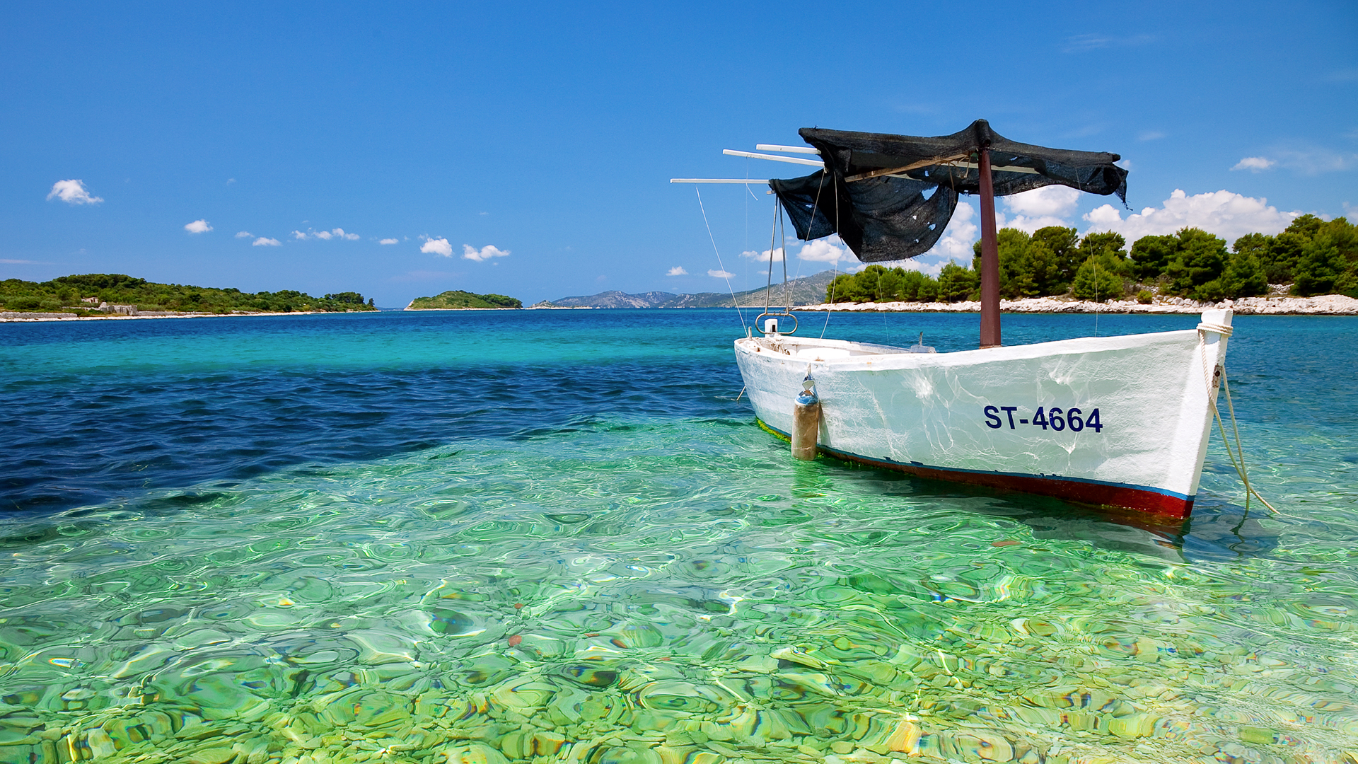
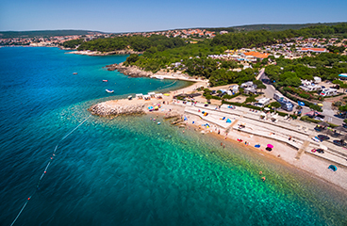
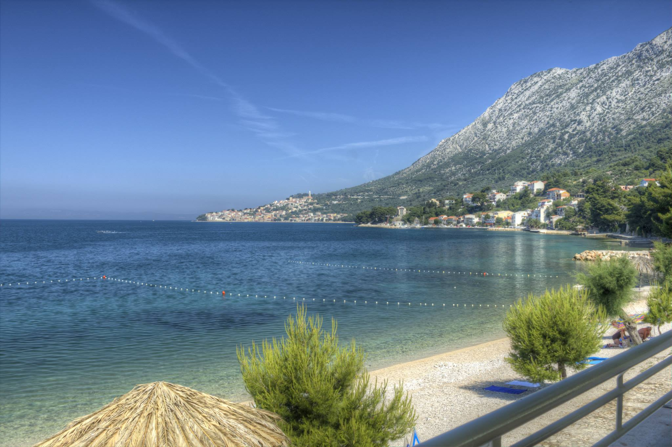
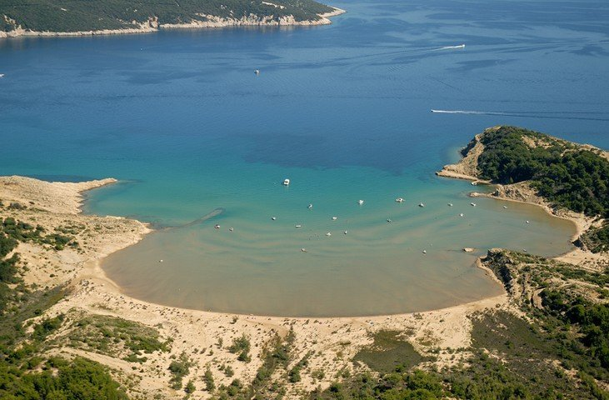
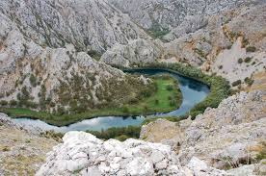
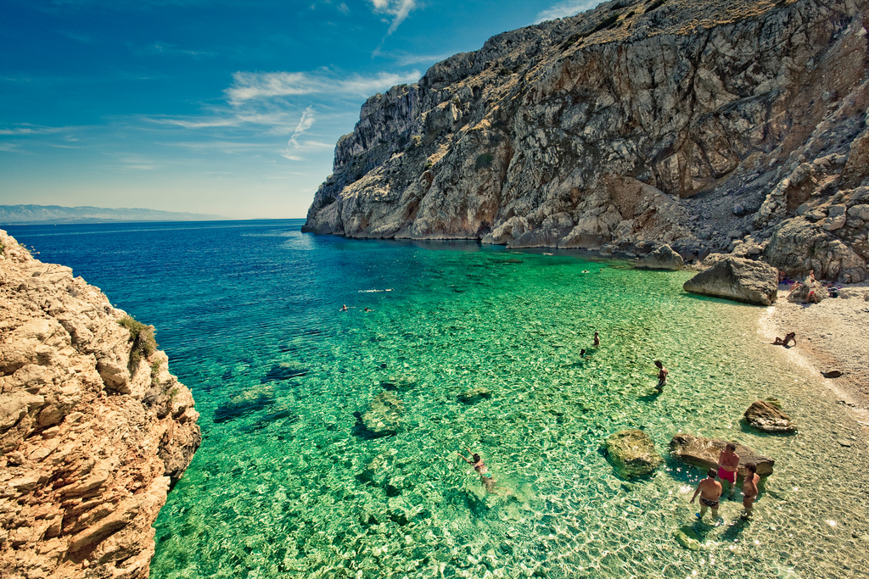
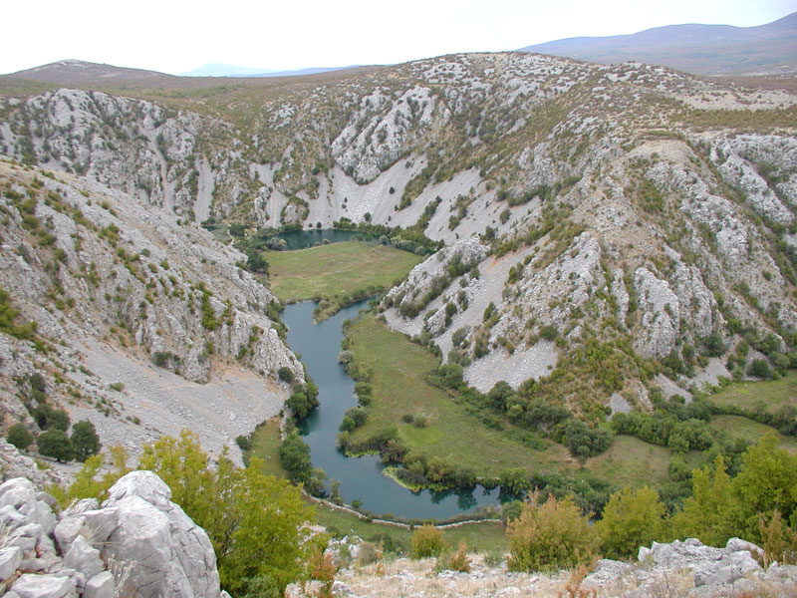
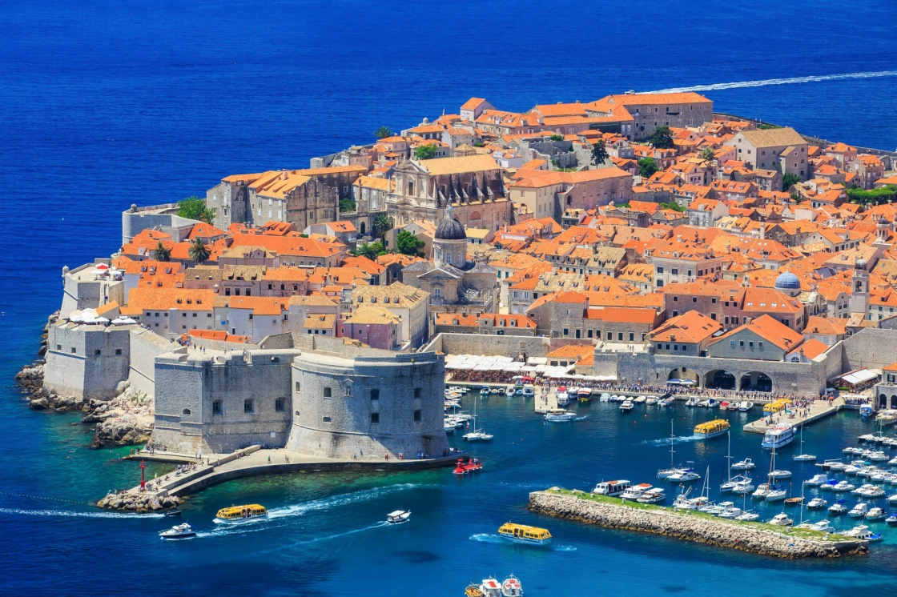
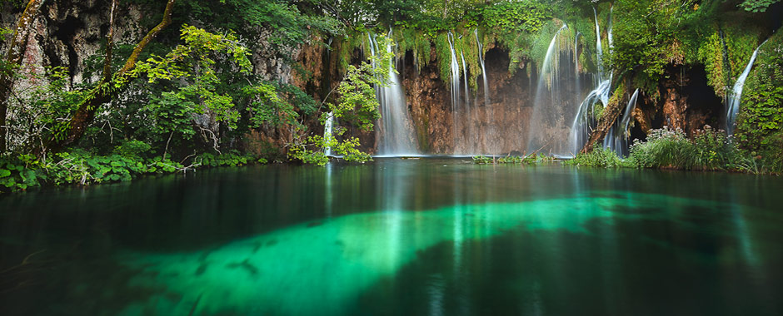

Slide 4
Plan wyjazdu
Dzień 1- wyjazd samochodem do hotelu
Zakwaterowanie w hotelu Amarru Deluxe Apartaments.
Dzień2 - Zwiedzanie miasta Beach Draga i Malinska.
Dzień3 - Wyjazd do Nijvic –Zwiedzanie.
Dzień4 - Pobyt w mieście Omišalj-Zwiedzanie.
Dzień5 - Zwiedzanie Jaskini Bersujka cave oraz Rudne
Dzień6 - Wykwaterowanie się i wyjazd do Rijeki.
- Zakwaterowanie w hotel Villa Sandi.
Dzień7 - Zwiedzanie miasta Lovran-Zabytki.
Dzień8 -Wyjazd do Učka Nature Park-Zwiedzanie.
Dzień9 - Zwiedzanie Parku Narodowego Risnjak.
Dzień10 - Zwiedzanie miasta Beach Havišće i pobyt na plaży.
Dzień11 - Wyjazd do Žumberak and Samobor Mountains.
Dzień12 - Wyjazd do Lonjsko Polje Nature Park.
Dzień13 - Odpoczynek na plaży w Rijeki
Dzień14 - Pakowanie i wykwaterowanie.
Wyjazd samochodem

Slide 5
Podsumowanie kosztów
Wyjazd trwał 14 dni.
Cena z hotele wynosi: ok.4 000 zł
Cena za tankowanie, winiety i niespodziewane wydatki: max. 3 000zł
Cena za atrakcje turystyczne: ok.300 zł
Cena za obiady na mieście wynosi: max. 4 100zł
Cena za ewentualne pamiątki wynosi: max. 200 zł
razem wynosi: 11 600 zł

Slide 6
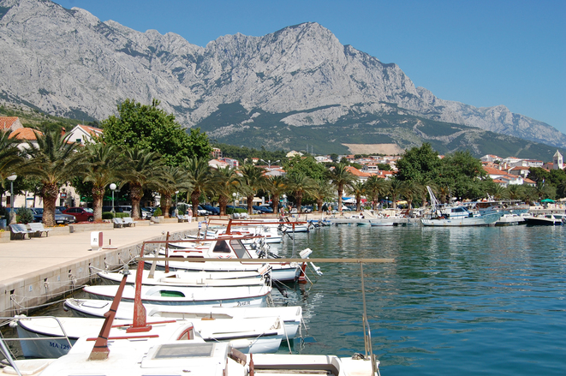
Dzień 1

Slide 7



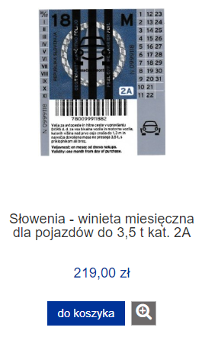
Wyjazd do Chorwacji na 14 dni
Wyjazd dla dwóch osób
Jazda własnym samochodem.
Obiad w McDonalds koszt: max 100 zł
Łączny koszt winiet wynosi: 520 zł

Slide 8
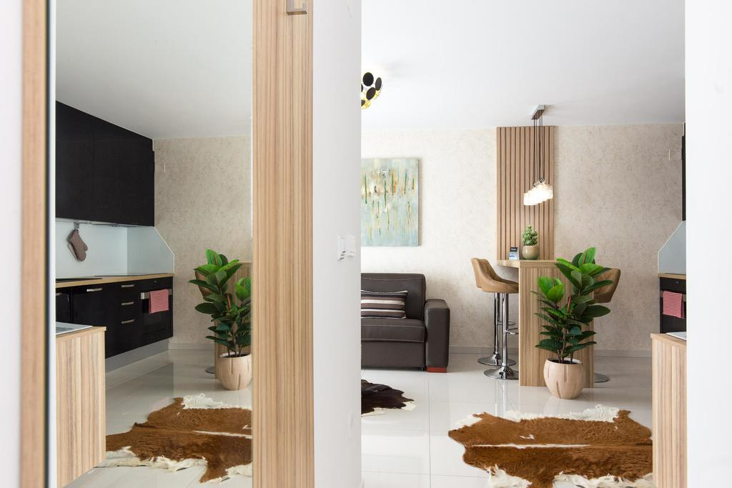
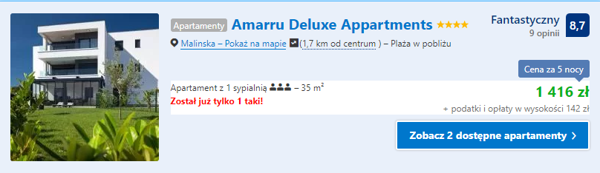
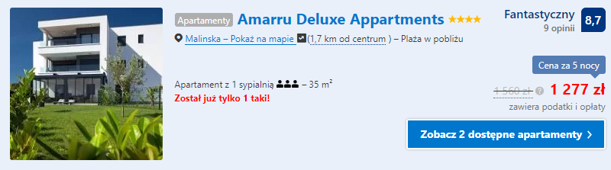
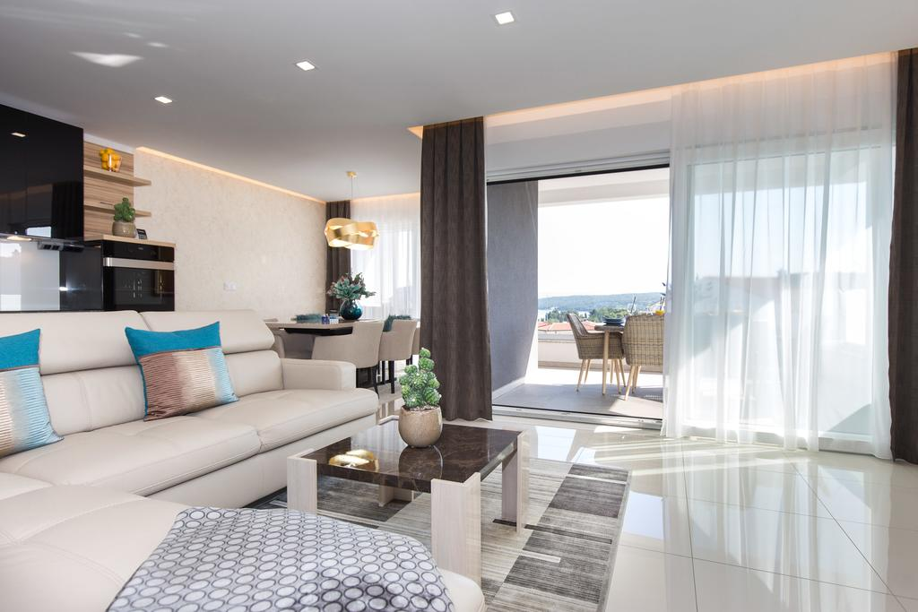
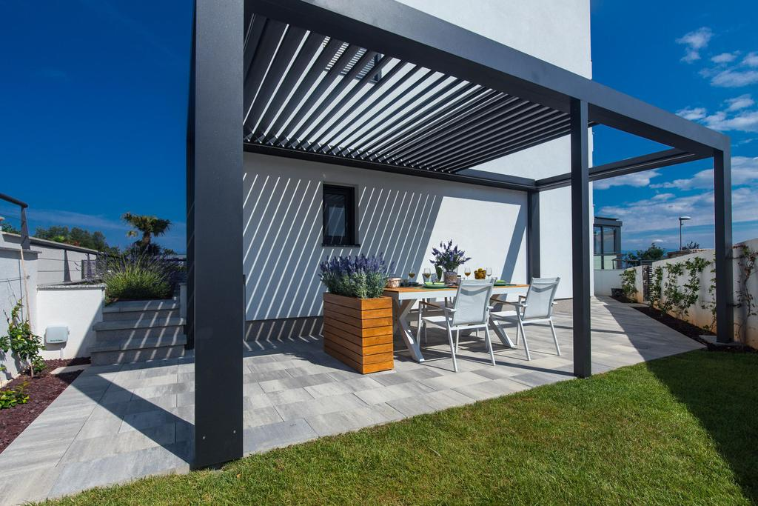
W drodze do hotelu
Zakwaterowanie:
w dniu 1 maja
Cena za apartament to 1 277 zł na 2 osoby.

Slide 9
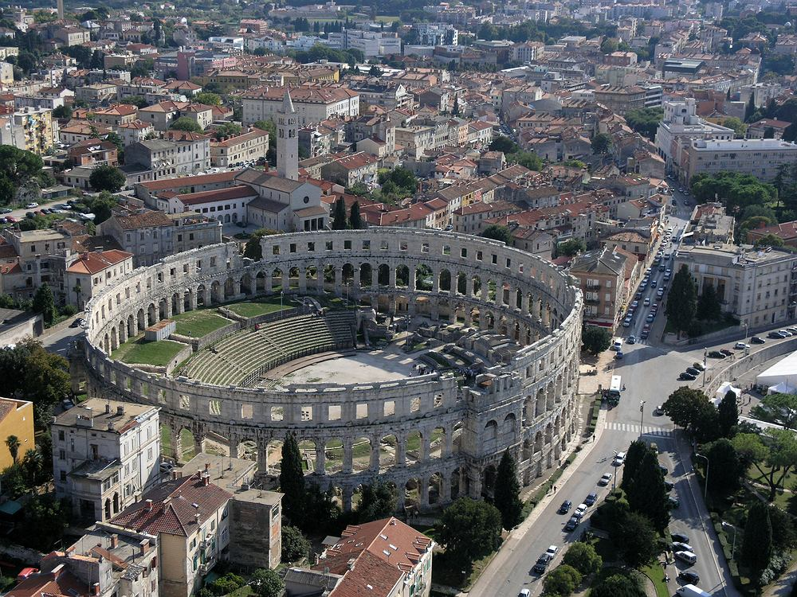
Dzień 2

Slide 10
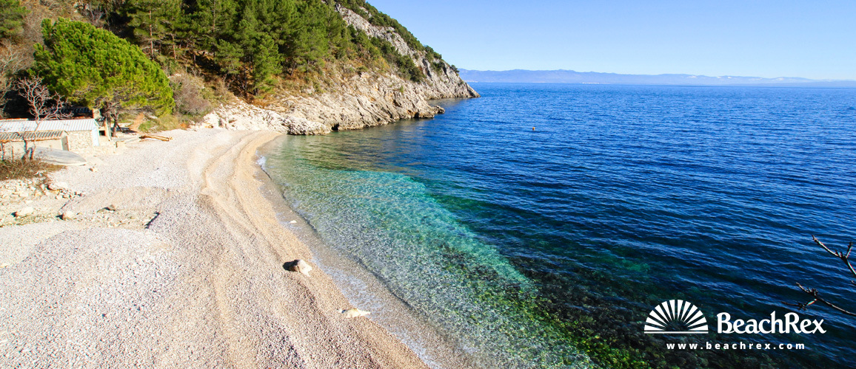
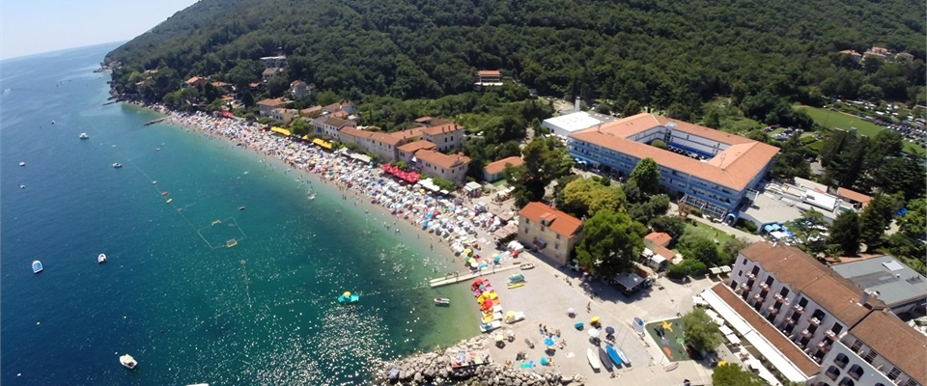
1.Zwiedzanie i odpoczynek:
Pierwszym miejscem do zwiedzenia jest Beach Draga.
Wyjazd z apartamentu o godz. 10:30
Droga wynosi 1.7 km i czas dojazdu zajmuje 5 min.
Należy zarezerwować sobie ok. 1,5 godz. na spędzenie tam czasu.
Następnie powrót ok godz. 12:10.

Slide 11
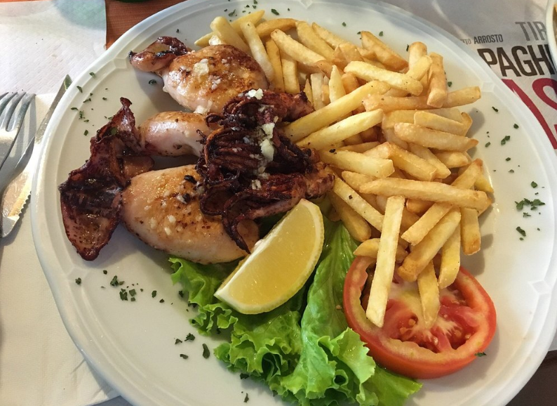
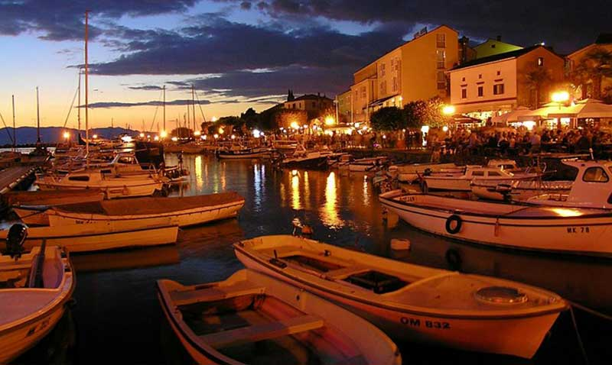
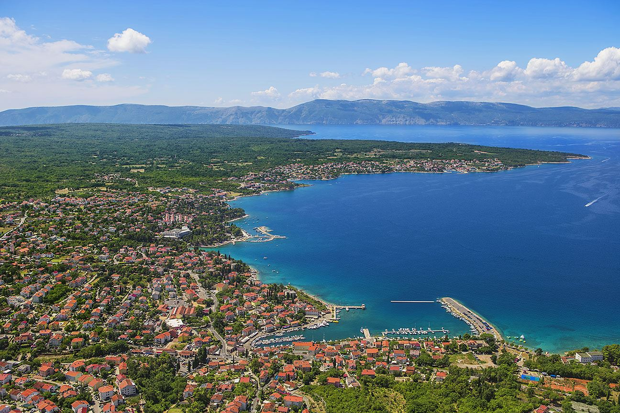
2. Zwiedzanie miasta
Drugim miejscem będzie Malinska.
Wyjazd z apartamentu o godz. 12:30
Droga ma 2.4 km i zajmuje 5 min.
Zwiedzanie zajmie ok. 3 godz.
Powrót do apartamentu i kolacja (w cenie)
Zdjęcia miasta Malinska:

Slide 12
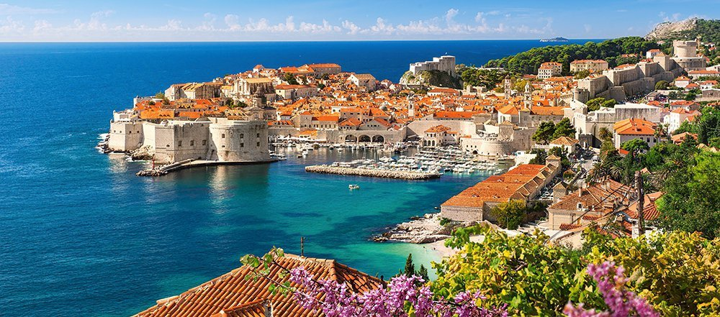
Dzień 3

Slide 13
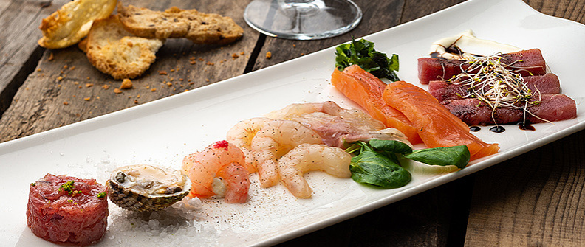
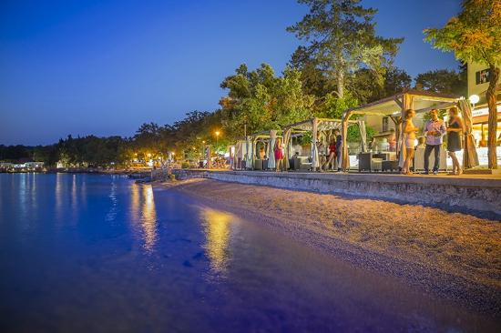
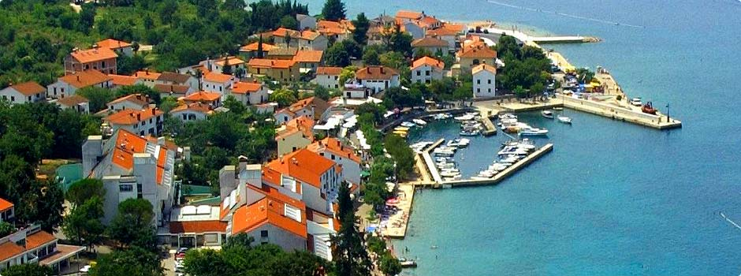
3.Wyjazd do Njivic
Wyjazd ok. godz. 11:30
Droga wynosi 7.9 km. i zajmuje 11 min.
Zwiedzanie zajmie ok. 4 godz.
Obiad ok. 200 zł
Powrót do apartamentu ok. godz. 16:00
Kolacja w hotelu (w cenie)
Zdjecia miasta Njivice

Slide 14
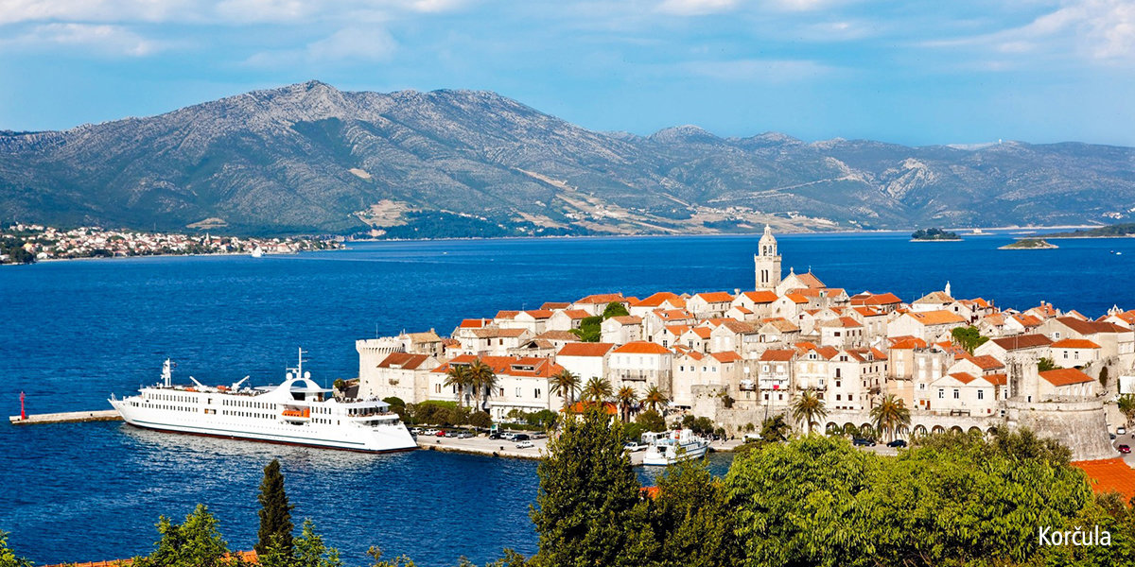
Dzień 4

Slide 15
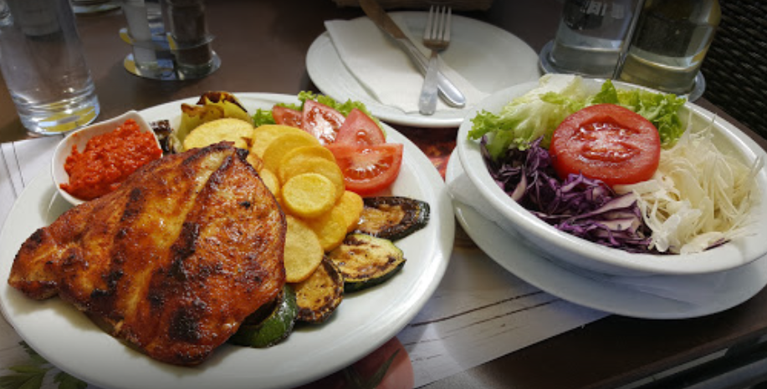
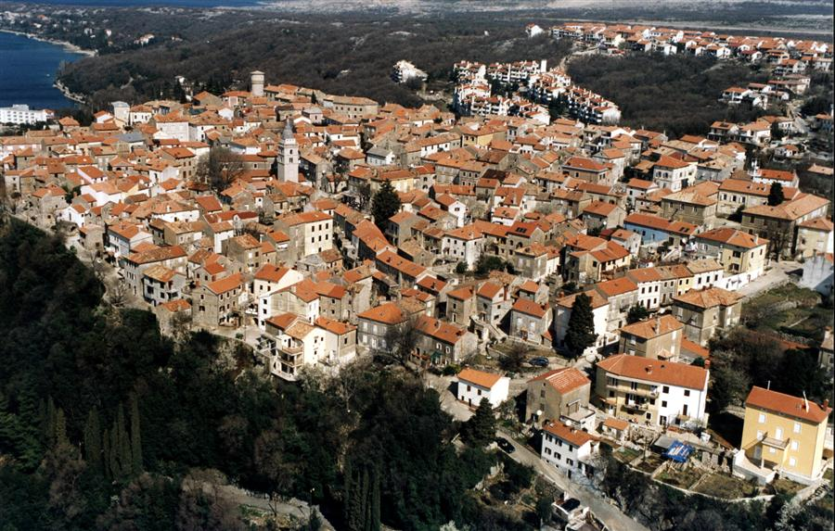
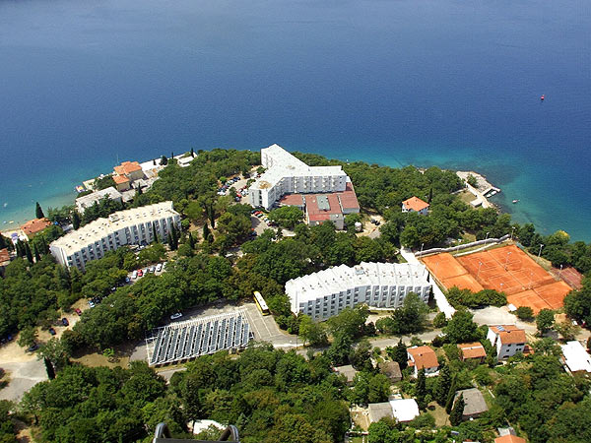
4.Wyjazd do Omišalj
Wyjazd ok. godz. 12:00
Droga wynosi 13.2 km i zajmuje 15 min.
Obiad ok. 130 zł
Zwiedzanie: 3.5 godz.
Powrót do apartamentów i kolacja
Zdjęcia z miasta Omišalj:

Slide 16
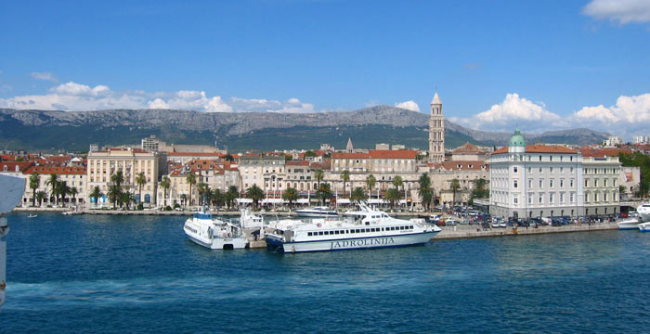
Dzień 5

Slide 17
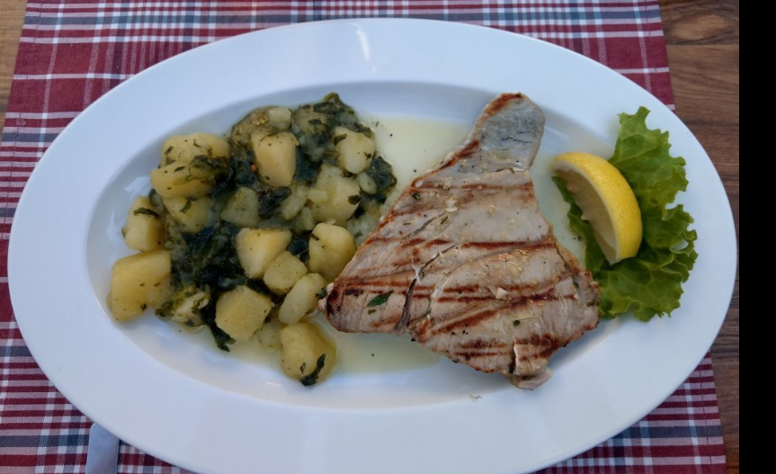
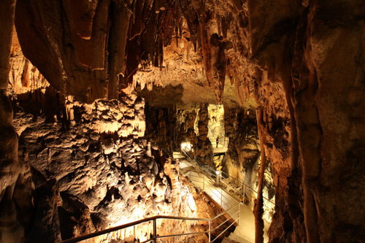
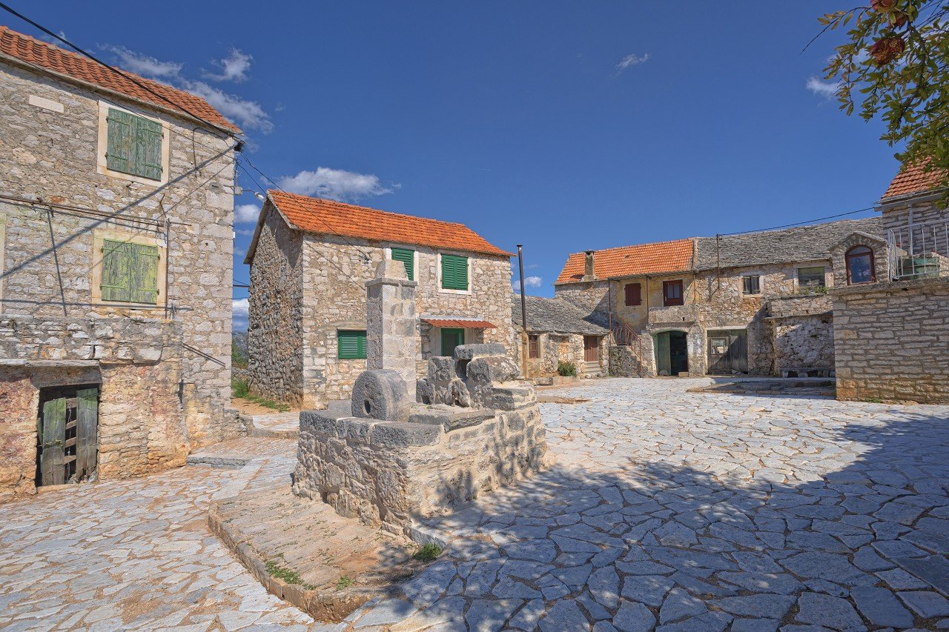
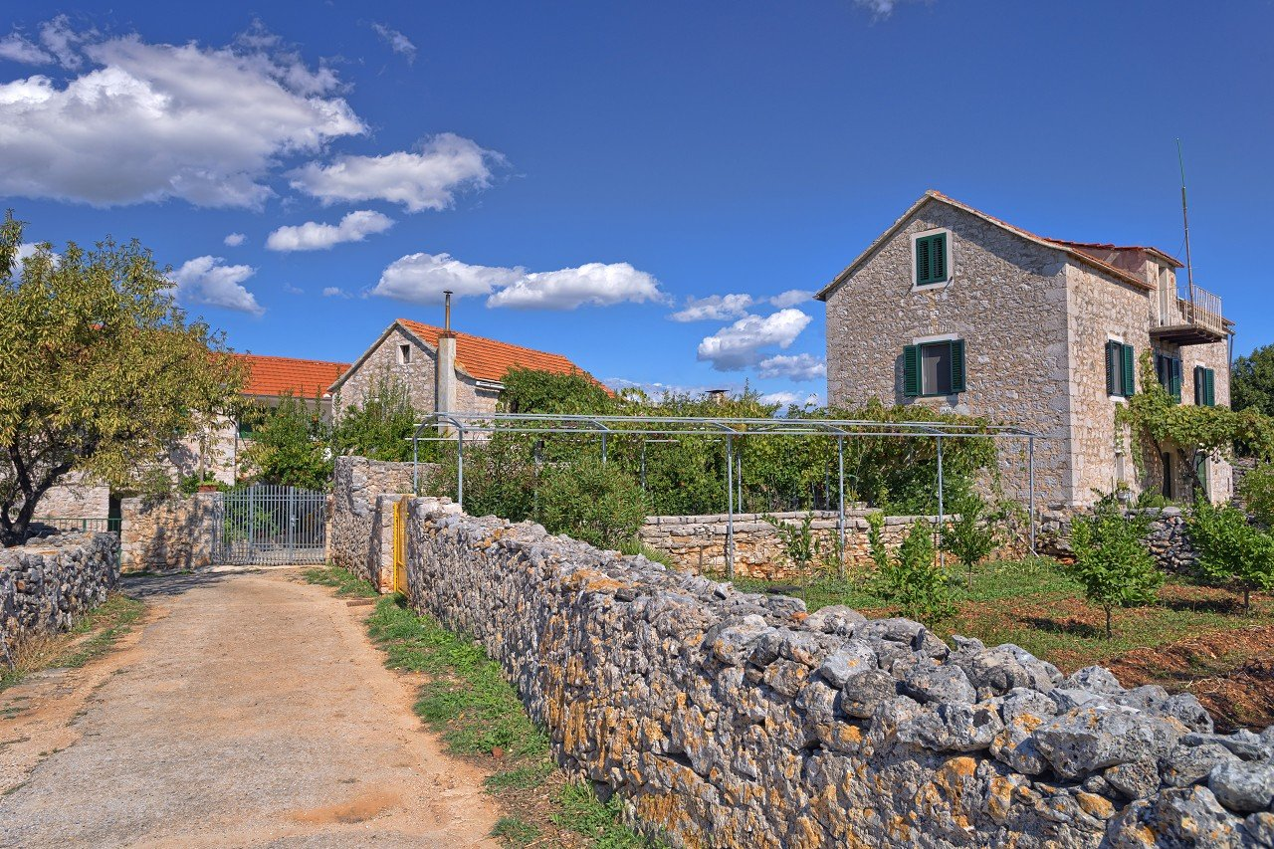
Wyjazd do bersujka cave
Wyjazd o godz 11:00
Droga wynosi 14.8 km. A zajmuje 23 min.
Cena za bilet to 15 złotych (PLN) za osobę
Po zwiedzaniu jaskini przejazd do miasta o nazwie: Rudine
Zwiedzanie: 3,5 godz.
Oraz zjedzenie obiadu: 150 zł/porcja
Powrót do apartamentu, kolacja.
Zdjęcie jaskini: zdjęcia miasta Rudine:

Slide 18
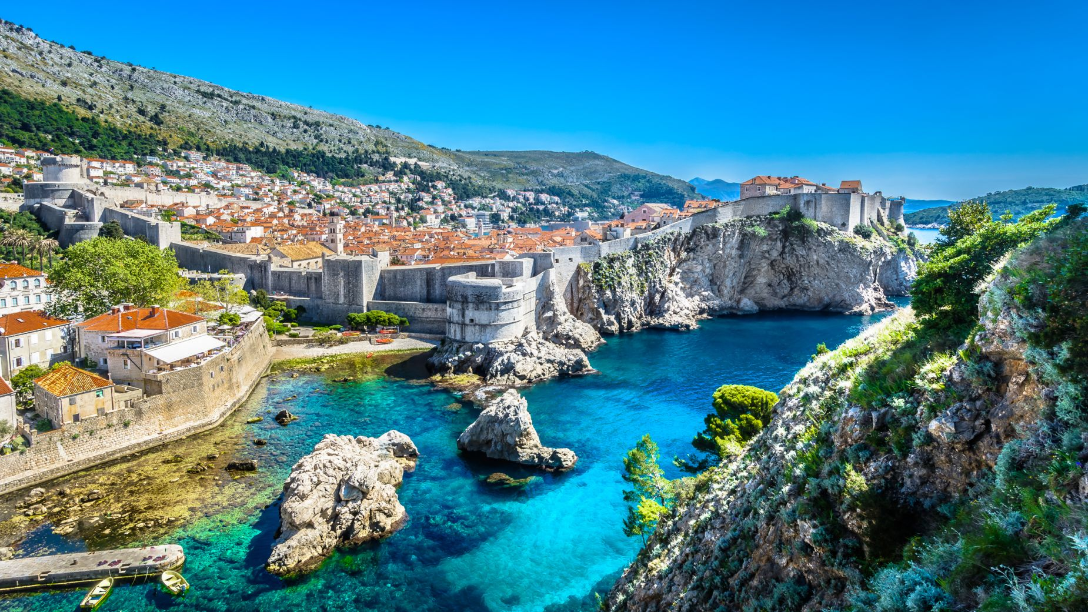
Dzień 6

Slide 19
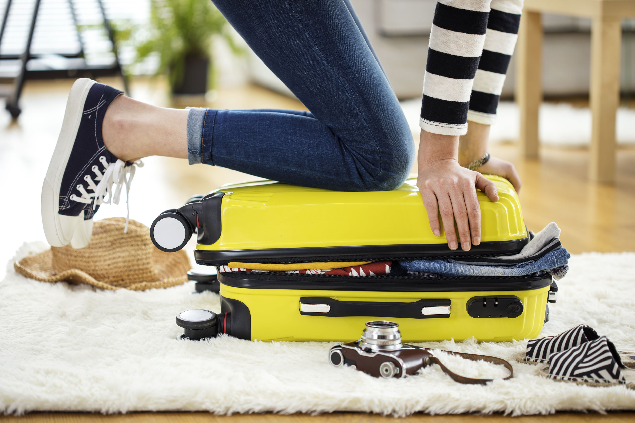
Zmiana hotelu i Pakowanie się
Śniadanie w hotelu
Oraz wymeldowanie się.
Zatankowanie ok. 300 zł

Slide 20
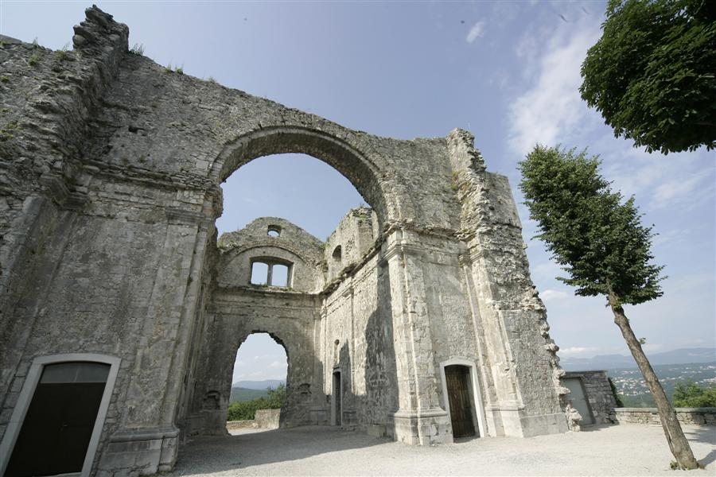


Po drodze zwiedzanie Rijeki
Droga ma 39.7 km
i zajmuje 43 min
Zwiedzanie miejsca:
1.Kastav
2.Old torpedo-Launching Ramp
3.Trsat castle

Slide 21
Zakwaterowanie w hotelu Hotel Villa Sandi
Droga z Rijeki do miasta Cavle
Droga ma 9.6 km
i zajmuje 16 min
Zakwaterowanie o godz.17:00 i koszt za 8 dni to 1947 zł za 2 osoby.

Slide 22

Dzień 7
Dzień 7

Slide 23



Zwiedzanie miasta Lovran
Wyjazd ok. 10:00 do Lovran
Droga ma 29.8 km
I zajmuje 36 min

Slide 24




Zwiedzanie Lovran
Zabytki:
Kościół w Lovran
Stare miasto
Spacer promenadą
Obiad na mieście: max. 200 zł
Pobyt na plaży 2 godz.
Powrót do hotelu o godz. 17:00

Slide 25

Dzień 8
Dzień 8

Slide 26


Wyjazd do Učka Nature Park
Wyjazd z hotelu ok. godz. 10:00
Trasa ma 37.5 km i zajmuje ok. 55 min.
Bilet kosztuje 10 zł za osobę
Zwiedzanie ok. 3 godz.
Obiad w parku w restauracji RESTAURACJA PANSION UČKA
Koszt ok. 120 zł
Powrót ok. godz. 16:00

Slide 27

Dzień 9
Dzień 9

Slide 28


Wyjazd do Parku Narodowego Risnjak
Wyjazd z hotelu ok. godz. 11:00
Trasa ma 34,3 km i zajmuje 45 min.
Bilet kosztuje 30 zł za osobę
Zwiedzanie 3-4 godz.
Powrót do hotelu ok. godz. 16:30
Obiadokolacja: max. 150 zł

Slide 29

dzień10
Dzień 10

Slide 30


Wyjazd do Beach Havišće
Wyjazd ok. godz. 12:00
Trasa ma 24.9 km i zajmuje 31 min.
Zwiedzanie pobliskiego miasta oraz pobyt na plaży zajmie ok. 4 godz.
Powrót do hotelu ok. godz. 17:00
Obiadokolacja: max. 150 zł

Slide 31
Dzień 11
Dzień 11

Slide 32


Wyjazd do Žumberak and Samobor Mountains
Wyjazd o godz. 10:00
Trasa ma 135 km i zajmuje ok. 2 godz.
Zwiedzanie zajmuje ok. 3 godz.
Powrót do hotelu ok. godz. 17:00
Obiadokolacja: max. 150 zł

Slide 33

Dzień 12
Dzień 12

Slide 34


Wyjazd do
Lonjsko Polje Nature Park
Wyjazd o godz. 10:00
Trasa ma 264 km i zajmuje 3 godz. 3 min oraz posiada opłaty drogowe
Koszt biletu to 5 zł za osobę
Zwiedzanie zajmuje ok. 3-4 godz.
Powrót do hotelu ok. godz. 20:16
Kolacja w hotelu koszt: max 150 zł

Slide 35

Dzień 13
Dzień 13

Slide 36

Pakowanie się

Slide 37

Dzień 14
Dzień 14

Slide 38
wyjazd
Śniadanie w hotelu
Obiad w McDonalds koszt: max 100 zł
Łączna ilość przejechanych kilometrów to: 3 150 km

